Slide 1
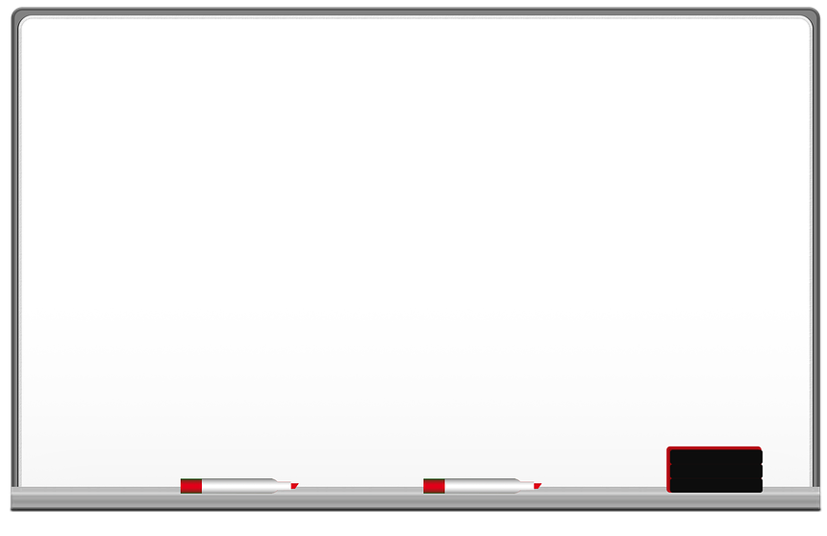




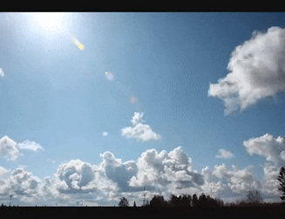
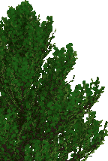
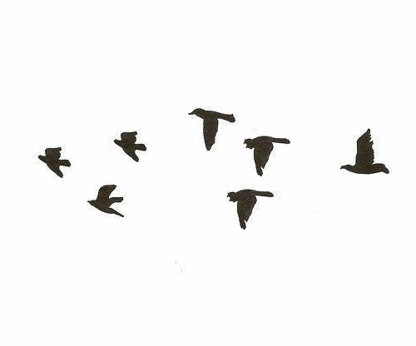
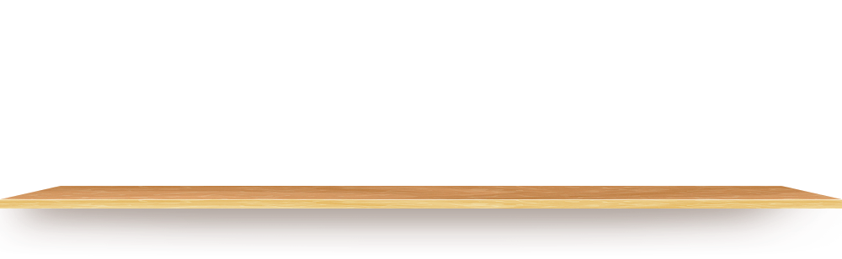

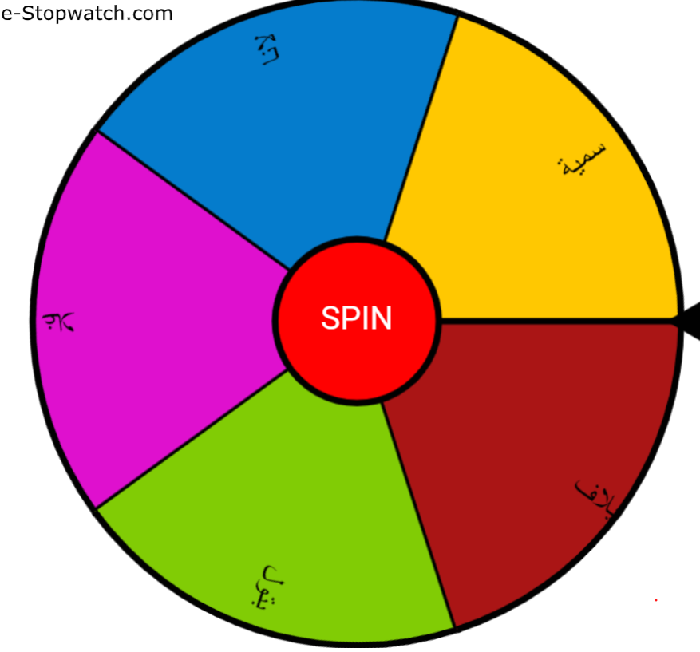



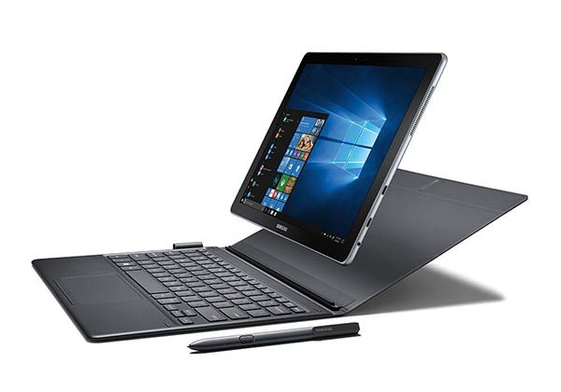
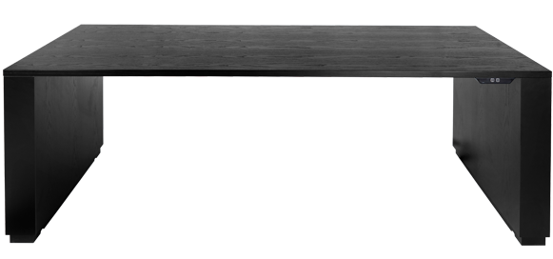
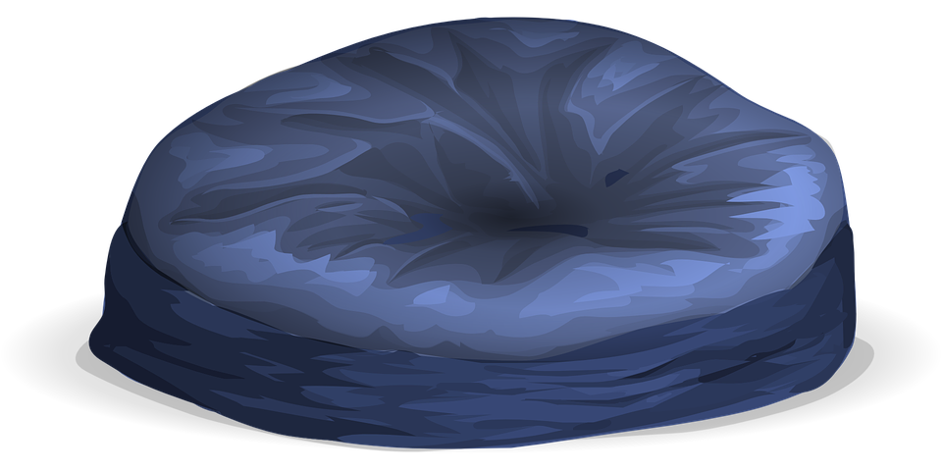


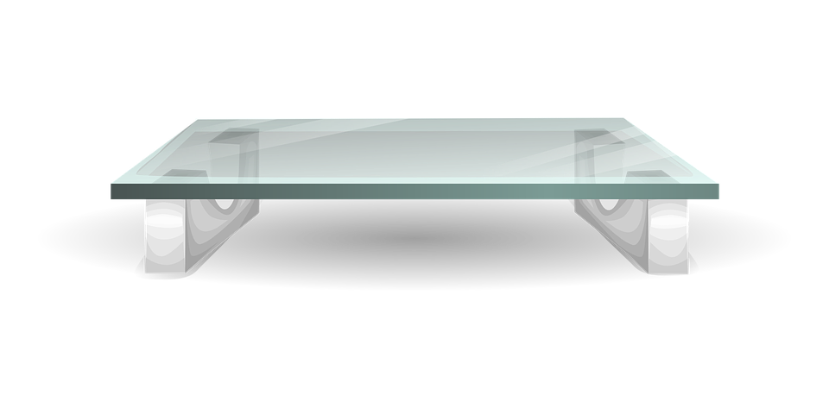
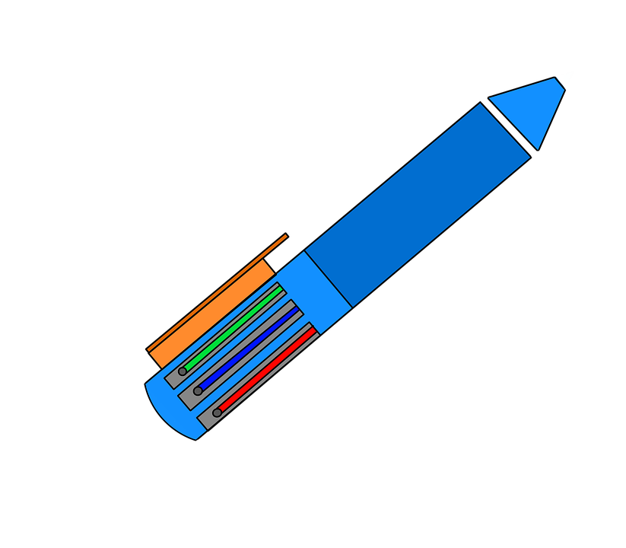
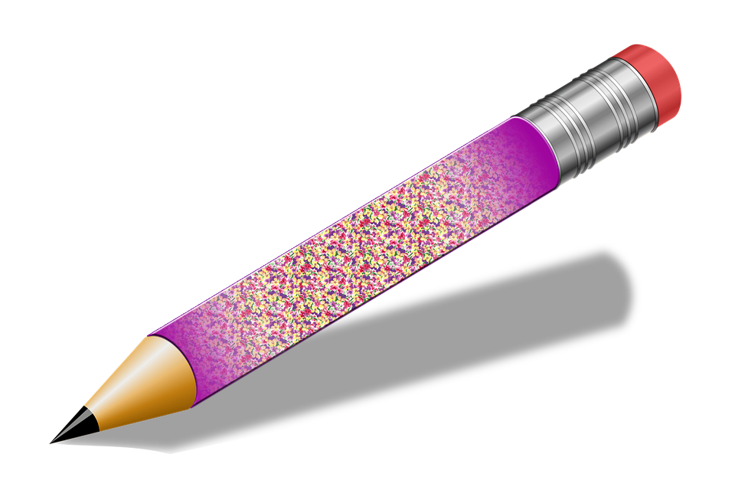
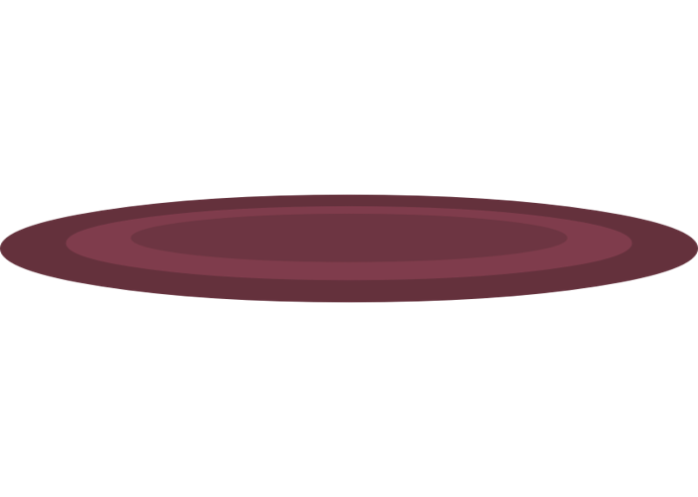

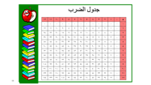
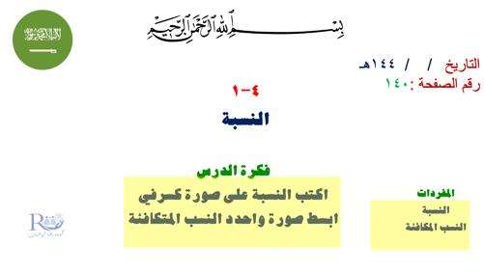

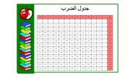
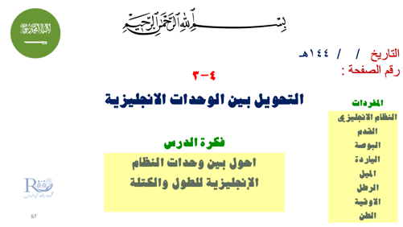

Slide 2
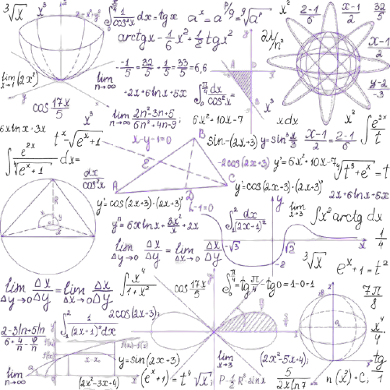
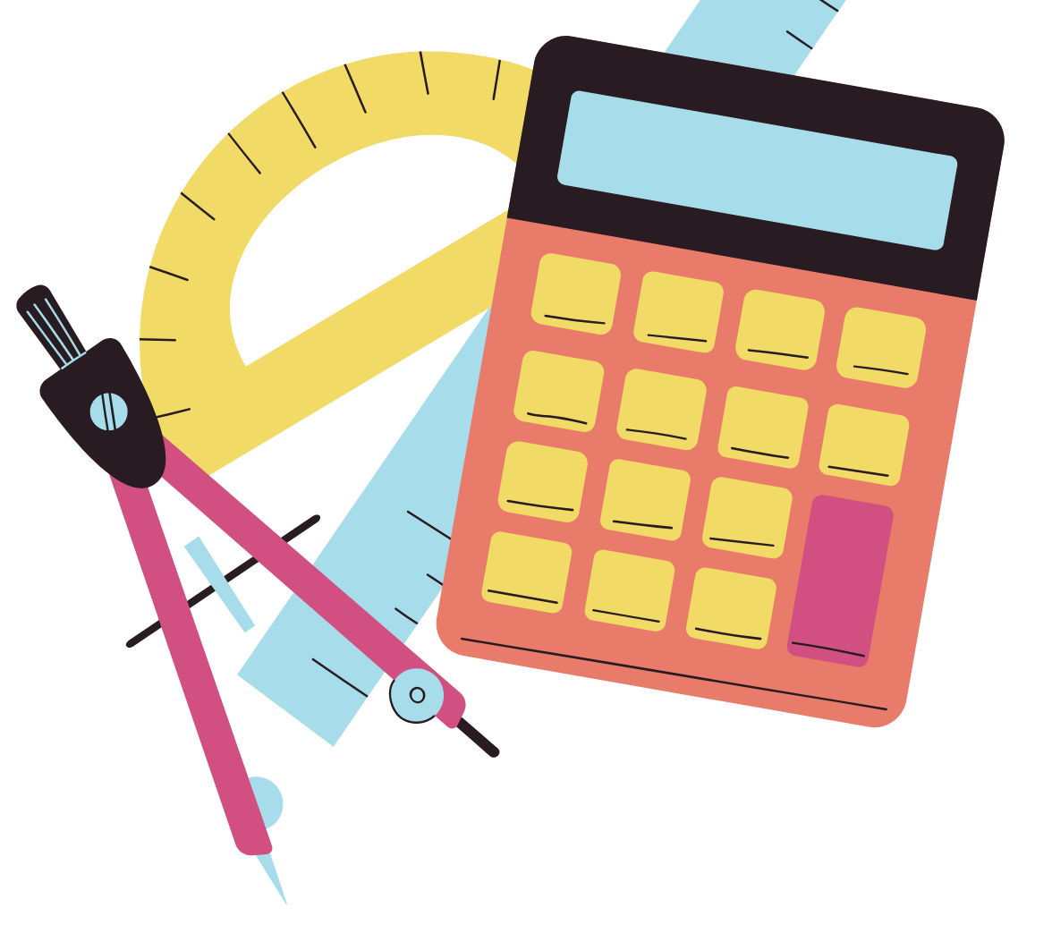

٤-٣
التحويل بين الوحدات الانجليزية

Slide 3



التاريخ / / ١٤٤هـ
رقم الصفحة :
٤-٣
التحويل بين الوحدات الانجليزية
فكرة الدرس
احول بين وحدات النظام
الإنجليزية للطول والكتلة
المفردات
النظام الانجليزي
القدم
البوصة
الياردة
الميل
الرطل
الاوقية
الطن

Slide 4
جدول الضرب
x | ٠ | ١ | ٢ | ٣ | ٤ | ٥ | ٦ | ٧ | ٨ | ٩ | ١٠ | ١١ | ١٢
٠ | ٠ | ٠ | ٠ | ٠ | ٠ | ٠ | ٠ | ٠ | ٠ | ٠ | ٠ | ٠ | ٠
١ | ٠ | ١ | ٢ | ٣ | ٤ | ٥ | ٦ | ٧ | ٨ | ٩ | ١٠ | ١١ | ١٢
٢ | ٠ | ٢ | ٤ | ٦ | ٨ | ١٠ | ١٢ | ١٤ | ١٦ | ١٨ | ٢٠ | ٢٢ | ٢٤
٣ | ٠ | ٣ | ٦ | ٩ | ١٢ | ١٥ | ١٨ | ٢١ | ٢٤ | ٢٧ | ٣٠ | ٣٣ | ٣٦
٤ | ٠ | ٤ | ٨ | ١٢ | ١٦ | ٢٠ | ٢٤ | ٢٨ | ٣٢ | ٣٦ | ٤٠ | ٤٤ | ٤٨
٥ | ٠ | ٥ | ١٠ | ١٥ | ٢٠ | ٢٥ | ٣٠ | ٣٥ | ٤٠ | ٤٥ | ٥٠ | ٥٥ | ٦٠
٦ | ٠ | ٦ | ١٢ | ١٨ | ٢٤ | ٣٠ | ٤٦ | ٤٢ | ٤٨ | ٥٤ | ٦٠ | ٦٦ | ٧٢
٧ | ٠ | ٧ | ١٤ | ٢١ | ٢٨ | ٣٥ | ٤٢ | ٤٩ | ٥٦ | ٦٣ | ٧٠ | ٧٧ | ٨٤
٨ | ٠ | ٨ | ١٦ | ٢٤ | ٣٢ | ٤٠ | ٤٨ | ٥٦ | ٦٤ | ٧٢ | ٨٠ | ٨٨ | ٩٦
٩ | ٠ | ٩ | ١٨ | 27 | ٣٦ | ٤٥ | ٥٤ | ٦٣ | ٧٢ | ٨١ | ٩٠ | ٩٩ | ١٠٨
١٠ | ٠ | ١٠ | ٢٠ | ٣٠ | ٤٠ | ٥٠ | ٦٠ | ٧٠ | ٨٠ | ٩٠ | ١٠٠ | ١١٠ | ١٢٠
١١ | ٠ | ١١ | ٢٢ | ٣٣ | ٤٤ | ٥٥ | ٦٦ | ٧٧ | ٨٨ | ٩٩ | ١١٠ | ١٢١ | ١٣٢
١٢ | ٠ | ١٢ | ٢٤ | ٣٦ | ٤٨ | ٦٠ | ٧٢ | ٨٤ | ٩٦ | ١٠٨ | ١٢٠ | ١٣٢ | ١٤٤

Slide 5

لوحة تعزيز النجوم

Slide 6
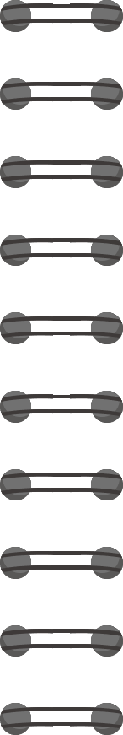


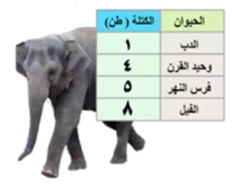


حيوانات : يبين الجدول الكتل التقريبية لبعض الحيوانات بالطن .
١ طن = ٢٠٠٠ رطل
استعد
يمكنك استعمال جدول نسبة تحتوي أعمدته نسبا متكافئة ،
وذلك لتحويل الكتل من الطن إلى الرطل ؟
١ـ أكمل جدول النسبة كما هو موضح :
× ٨
× ٥
× ٤
١٦٠٠٠
١٠٠٠٠
× ٨
× ٥
× ٤

Slide 7
٢- مثل بيانيا الأزواج المرتبة (طن ، رطل ) من الجدول بحيث يكون الوزن بالطن هو الاحداثي السيني ، والوزن بالرطل هو الاحداثي الصادي . صل بين النقاط ماذا تلاحظ
استعد
١٦٠٠٠
١٢٠٠٠
٨٠٠٠
٤٠٠٠
٨ ٦ ٤ ٢ ٠

Slide 8

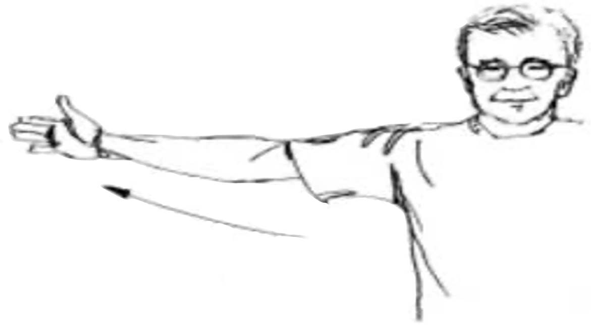

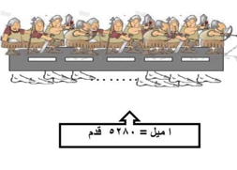
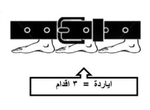
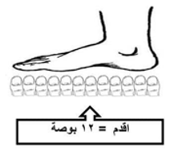

استعد

Slide 9
رتب وحدات الطول من الأكبر إلى الأصغر
تمهيد
وحدات الطول
× × × × ×
ميل
ياردة
قدم
بوصة
٥٢٨٠
٣
١٢
÷ ÷ ÷ ÷ ÷

Slide 10
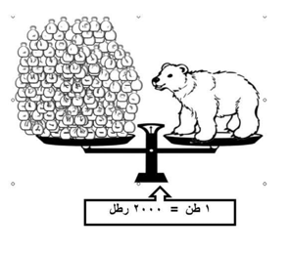
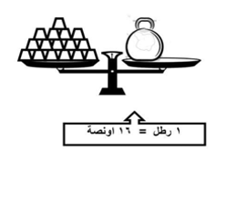
وحدات الكتلة
مفهوم
١٦ أوقية

Slide 11
رتب وحدات الطول من الأكبر إلى الأصغر
مفهوم
وحدات الكتلة
× × × × ×
طن
رطل
اوقية
٢٠٠٠
١٦
÷ ÷ ÷ ÷ ÷

Slide 12
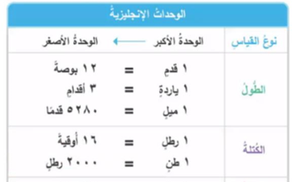
مفهوم

Slide 13
مثال
٢٠ قدما = بوصة
٢٤٠
٢٤٠
٢٠ × ١٢ =
× ١٢
ميل
ياردة
قدم
بوصة
٥٢٨٠
٣
١٢

Slide 14
أكمل ما يأتي :
تحقق من فهمك
٣٦ ياردة = قدم
١٠٨
١٠٨
٣٦ × ٣ =
× ٣
ميل
ياردة
قدم
بوصة
٥٢٨٠
٣
١٢

Slide 15
أكمل ما يأتي :
تأكد
٣ أرطال = اوقية
٤٨
٤٨
٣ × ١٦ =
× ١٦
٧ضص٢٤٣س
طن
رطل
اوقية
٢٠٠٠
١٦

Slide 16
أكمل ما يأتي :
تحقق من فهمك
٣
طن = رطل
١٥٠٠
٣
٤
١٥٠٠
× ٢٠٠٠ =
٤
× ٢٠٠٠
طن
رطل
اوقية
٢٠٠٠
١٦

Slide 17
أكمل ما يأتي :
تأكد
١
٥ ياردات = قدم
١٦
٣
١
× ٣
١٦
٥ × ٣ =
٣
ميل
ياردة
قدم
بوصة
٥٢٨٠
٣
١٢

Slide 18
أكمل ما يأتي :
تحقق من فهمك
٢٦٤٠ قدما = ميل
٠.٥
٢٦٤٠ ÷ ٥٢٨٠ =
٠.٥
÷ ٥٢٨٠
ميل
ياردة
قدم
بوصة
٥٢٨٠
٣
١٢

Slide 19
أكمل ما يأتي :
تحقق من فهمك
١٠٠ اوقية = أرطال
٦.٢٥
٦.٢٥
١٠٠ ÷ ١٦ =
÷ ١٦
طن
رطل
اوقية
٢٠٠٠
١٦

Slide 20
أكمل ما يأتي :
تحقق من فهمك
١٨ بوصة = قدم
١.٥
÷ ١٢
١٨ ÷ ١٢ =
١.٥
ميل
ياردة
قدم
بوصة
٥٢٨٠
٣
١٢

Slide 21
أكمل ما يأتي :
تأكد
١
٢٨ بوصة = قدم
٢
٣
١
٢
٢٨ ÷ ١٢ =
÷ ١٢
٣
ميل
ياردة
قدم
بوصة
٥٢٨٠
٣
١٢

Slide 22
أكمل ما يأتي :
تأكد
٧٠٠٠ رطل = طن
٣.٥
٣.٥
٧٠٠٠ ÷ ٢٠٠٠ =
÷ ٢٠٠٠
طن
رطل
اوقية
٢٠٠٠
١٦

Slide 23

تحقق من فهمك
٣١٦٨٠٠
٦٠ ميلا = قدم
٦٠ × ٥٢٨٠ =
٣١٦٨٠٠
٣١٦٨٠٠
سرعتها بالقدم / ساعة =
٦٠ × ٥٢٨٠
ميل
ياردة
قدم
بوصة
٥٢٨٠
٣
١٢

Slide 24
تحقق من فهمك
٢٥٢٠٠ قدما / ساعة
٧ × ٦٠ × ٦٠ =
سرعته بالقدم / ساعة =
× ٦٠
الساعة
× ٦٠
الدقيقة
الثانية

Slide 25

تأكد
٣٥ بوصة = قدم
٥.٨٣
٦ أقدام تقريبا
عرضها بالقدم =
٥.٣٨
٣٥ ÷ ١٢ =
÷ ١٢
ميل
ياردة
قدم
بوصة
٥٢٨٠
٣
١٢

Slide 26
تأكد
٠.٤٥ ميل / دقيقة
٢٧ ÷ ٦٠ =
سرعته بالميل / دقيقة =
÷ ٦٠
÷ ٦٠
الساعة
الدقيقة
الثانية

Slide 27
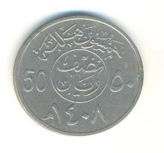

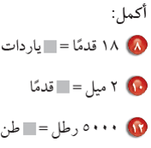
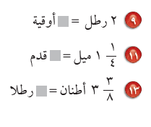
١٦ أوقية
تدرب
٢×١٦ =٣٢
١٨÷ ٣=٦
٥
× ٥٢٨٠ = ٦٦٠٠
٢× ٥٢٨٠= ١٠٥٦٠
٤
÷ ٢٠٠٠
٥٠٠٠÷٢٠٠٠= ٢.٥
× ١٦
طن
رطل
الاوقية
× ٥٢٨٠
٢٠٠٠
١٦
÷ ٣
ميل
ياردة
قدم
بوصة
٥٢٨٠
٣
١٢

Slide 28

=
٨٦٤٠٠ أوقية
١٨ بوصة
>
مهارات تفكير عليا
٢.٧ × ٢٠٠٠ = ٤٥٠٠رطل
٣
١٨
× ١٢ =
٤٥٠٠ × ١٦ = ٨٦٤٠٠ أوقية
٢
طن
رطل
أوقية
٢٠٠٠
١٦
ميل
ياردة
قدم
بوصة
٥٢٨٠
٣
١٢

Slide 29
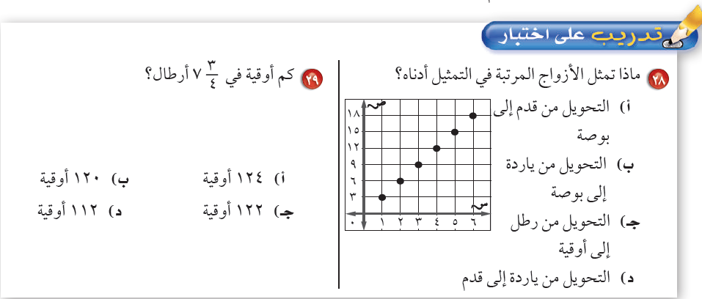
تدرب

